Slide 1
Detección de Neumonía con CNN
Haces López José Manuel - 734759
Navarro Silva José Tonatiuh - 722399
Proyecto de Ciencia de Datos - ITESO
30 – 11 - 2022

Slide 2
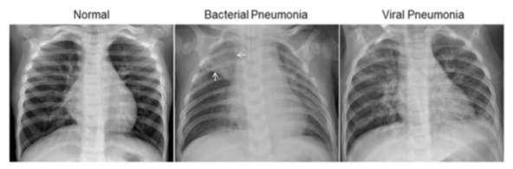
Planteamiento
¿Qué se busca?
Realizar una arquitectura de Redes Neuronales Convolucionales (CNN). Para poder interpretar una radiografía pulmonar y de esa forma reconocer patrones de Neumonía en las mismos.
Problemática
"La neumonía es una infección que inflama los sacos aéreos de uno o ambos pulmones. Los sacos aéreos se pueden llenar de líquido o pus (...), lo que provoca tos con flema o pus, fiebre, escalofríos y dificultad para respirar.” (Neumonía - Síntomas y causas - Mayo Clinic, 2021)
Según Statita (2022), en México murieron alrededor de 56,899 personas por Neumonía en 2020.

Slide 3
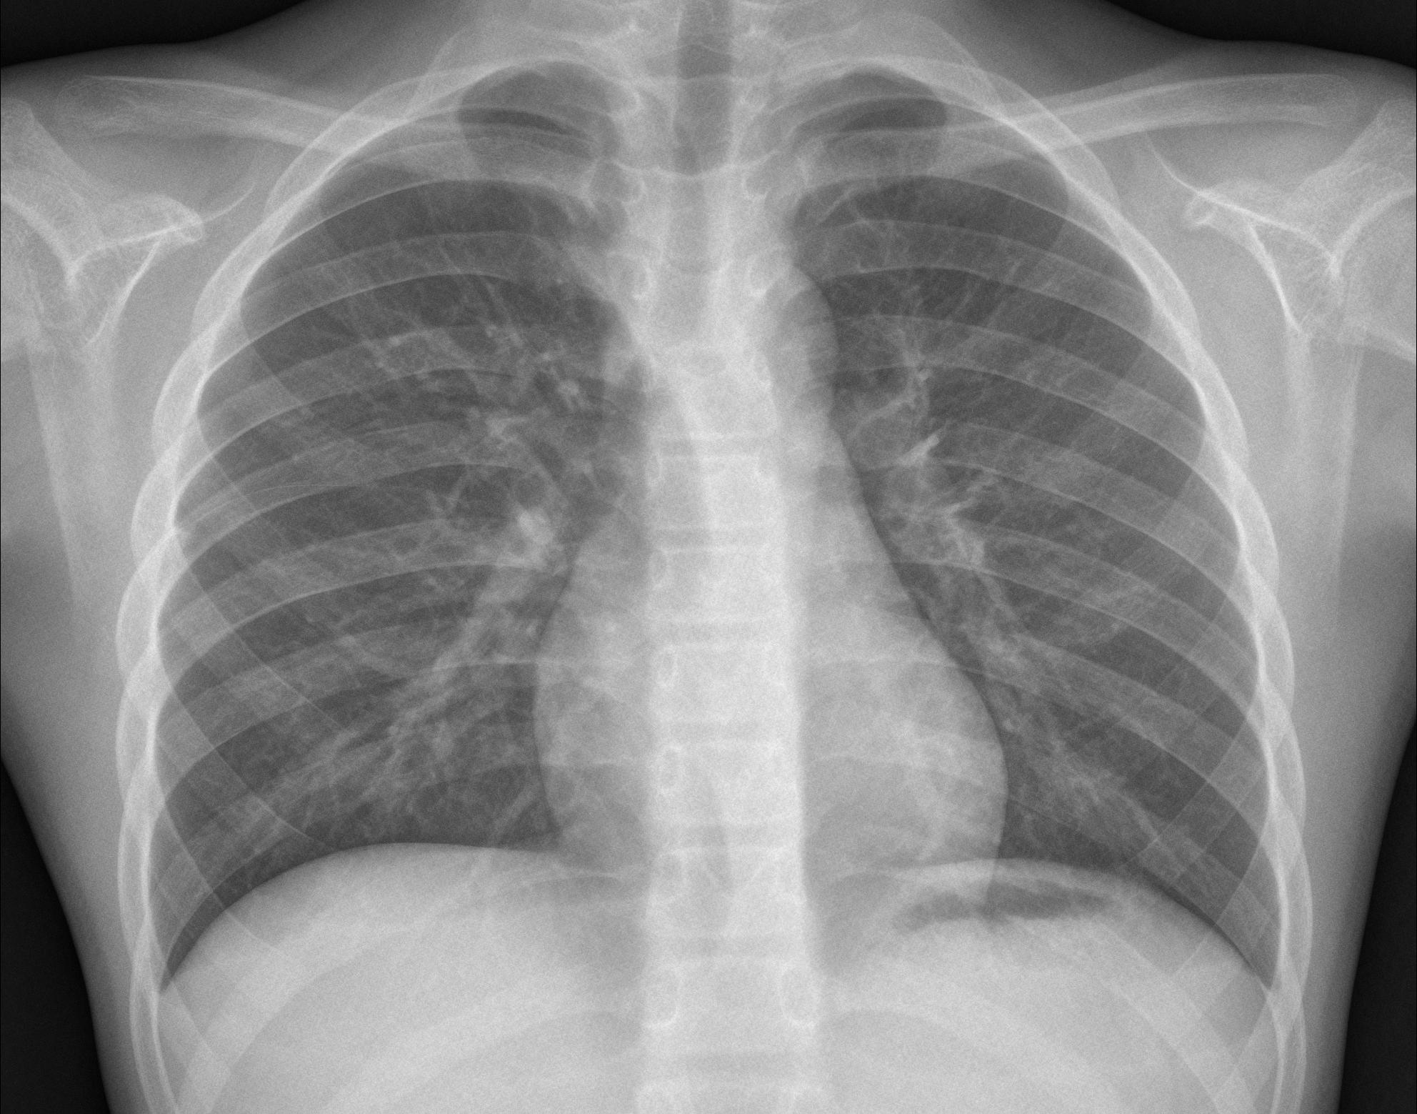
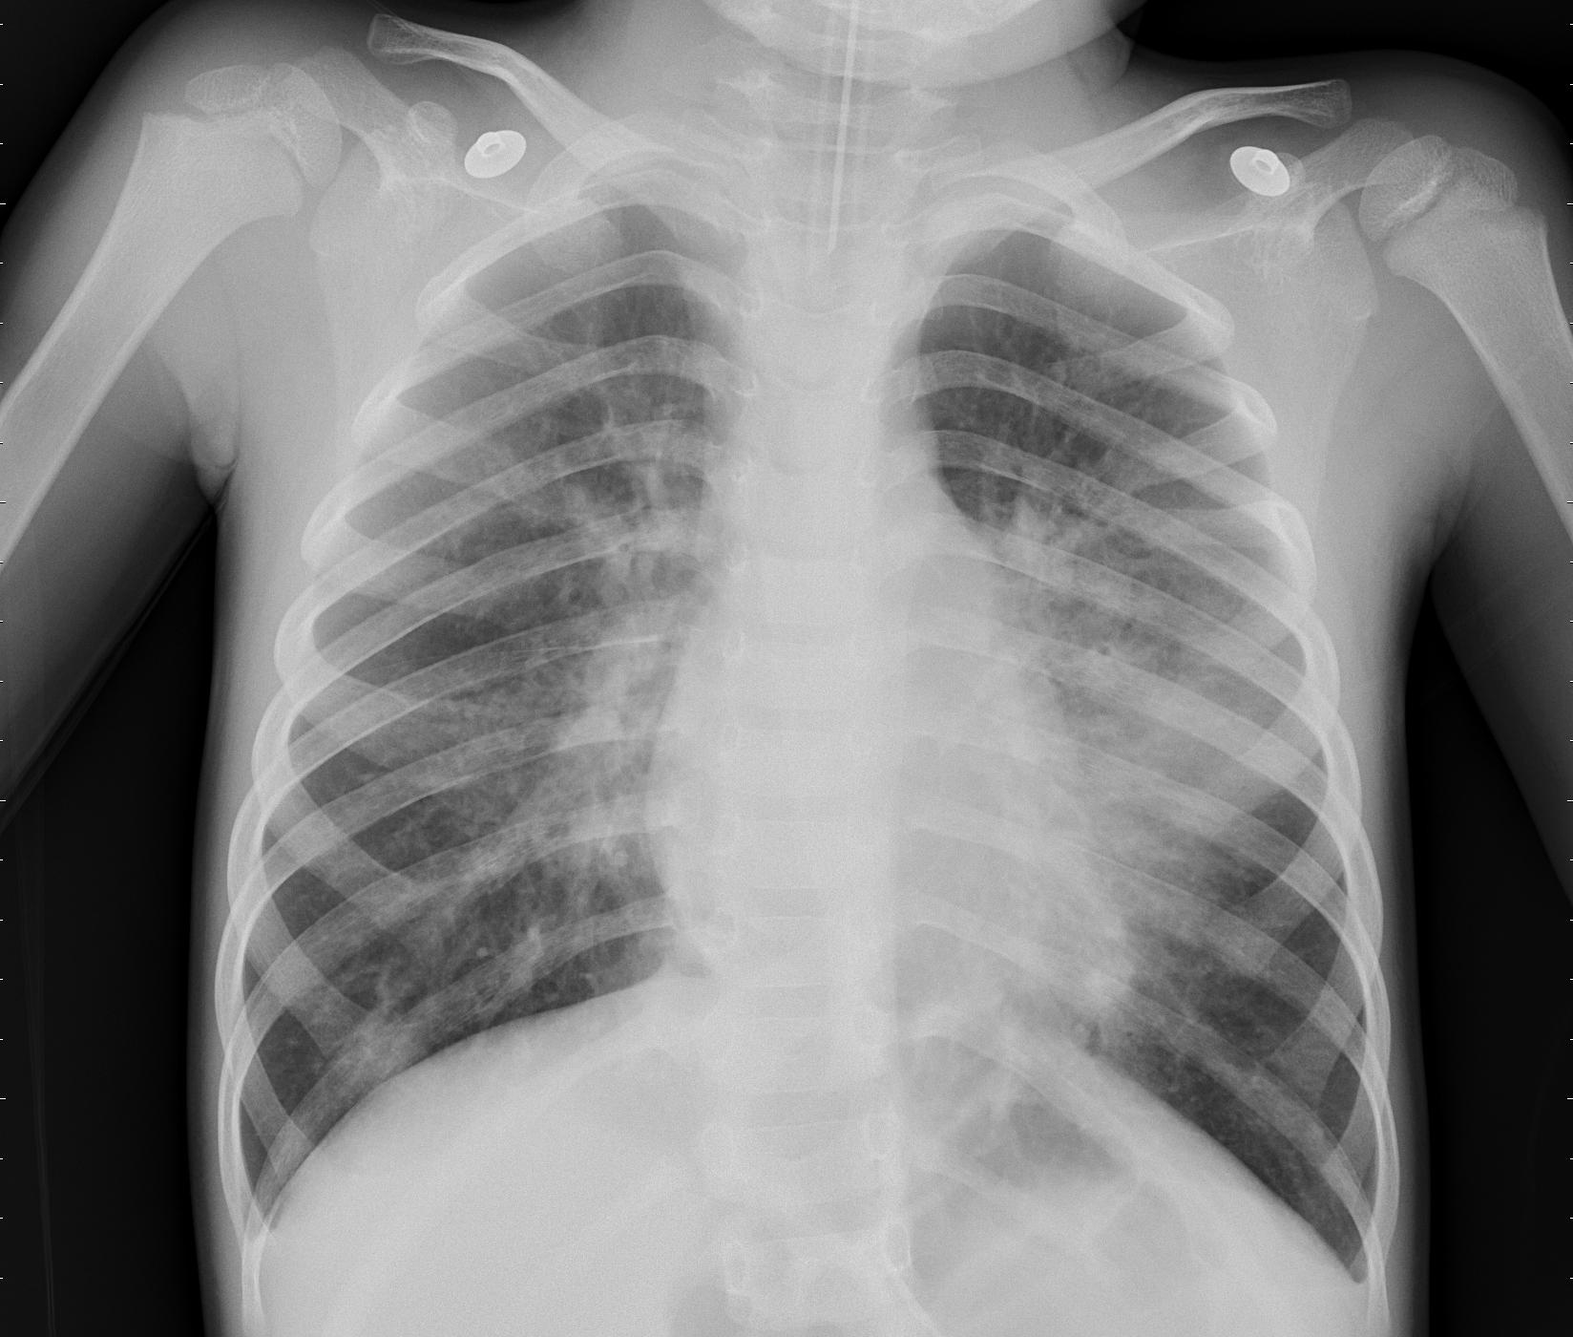
Dataset
¿Qué contiene?
Se usará una base de que cuenta con 5,840 imágenes de pulmones.
Las cuales, se identifican en 2 clases:
Normal/No Infectado
Neumonía/Infectado (por Bacteria o por Virus).
- Los datos se pueden obtener en Kaggle, del usuario 'Alif Rahman’.
Normal
Con Neumonía
https://www.kaggle.com/datasets/alifrahman/chestxraydataset?resource=download

Slide 4
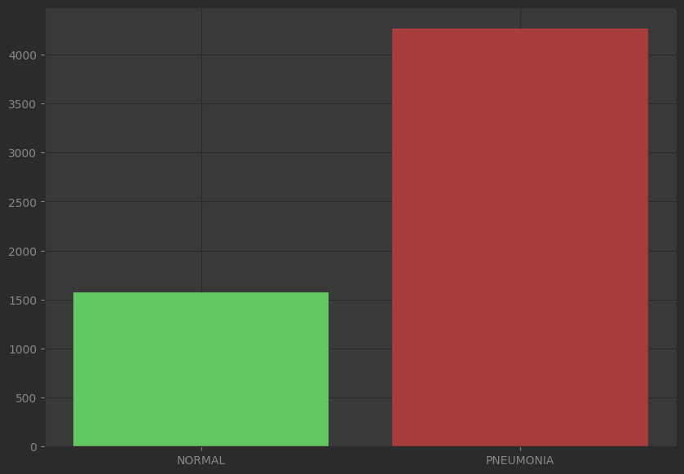


EDA

Slide 5
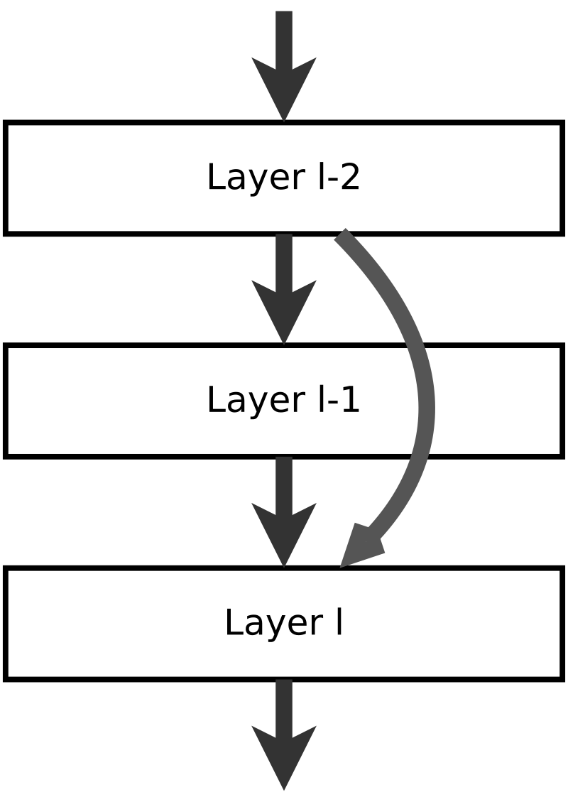
Modelo
Las CNN son muy útiles para predecir una etiqueta en base a Matrices de pixeles.
Para este ejercicio, se usó la estructura Resnet-26D, (Residual Neural Network) que proporciona la librería FastAI, la cual ya viene pre-entrenada para imágenes.
Notes:
El motivo de elección de esta arquitectura es porque es una de las más populares y con mejores resultados para el área de Computer Vision.

Slide 6
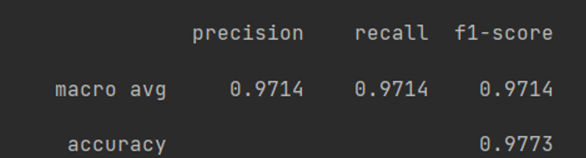
Evaluación
Para este modelo usaremos como métrica de evaluación el Recall, debido a que los False-Negatives nos afectan mucho.
El modelo puede identificar correctamente el 97.14% de los enfermos de manera correcta, el 2.86% restante son False-Negatives (enfermos que se clasifican como no enfermos).
FALSE-NEGATIVE:
- Son cuando se predice 0 (No enferno) y en realidad era 1 (enfermo).
- Esto puede ocasionar que un paciente enfermo no reciba tratamiento.

Slide 7

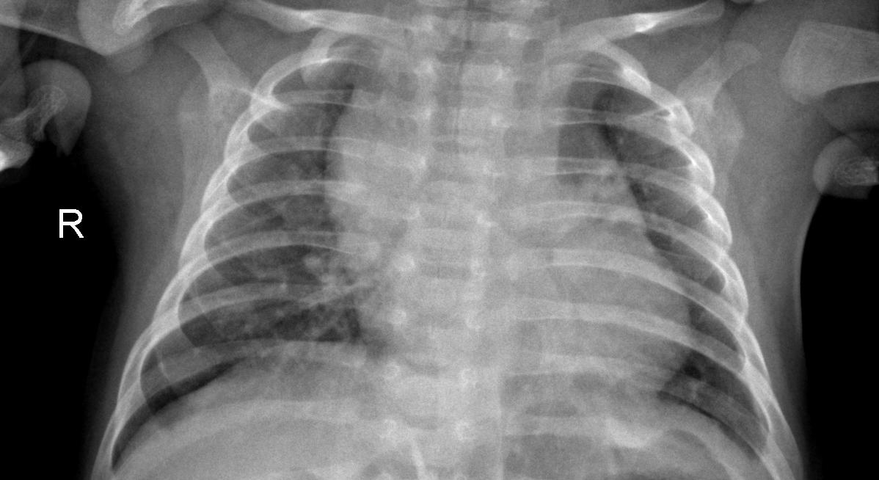
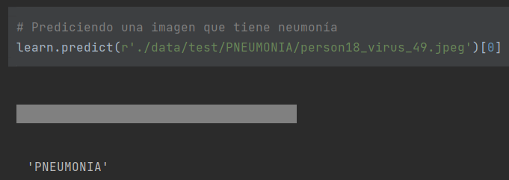
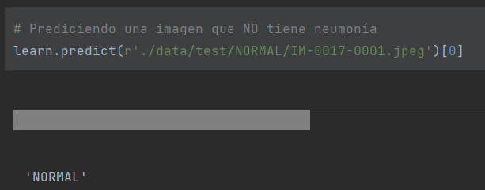
Probando el Modelo

Slide 8
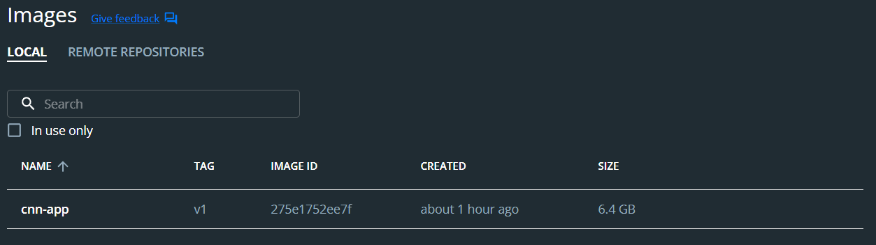
Imagen
Se creó una imagen de Docker para poder usar nuestro modelo como un servicio.

Slide 9
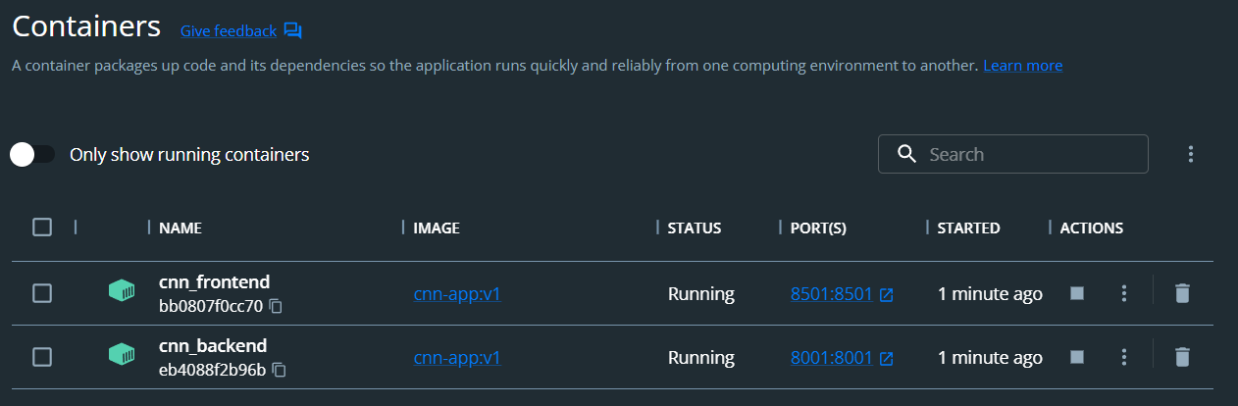
Contenedores
Se crean dos contenedores para poder ejecutar nuestra imagen de Docker.

Slide 10
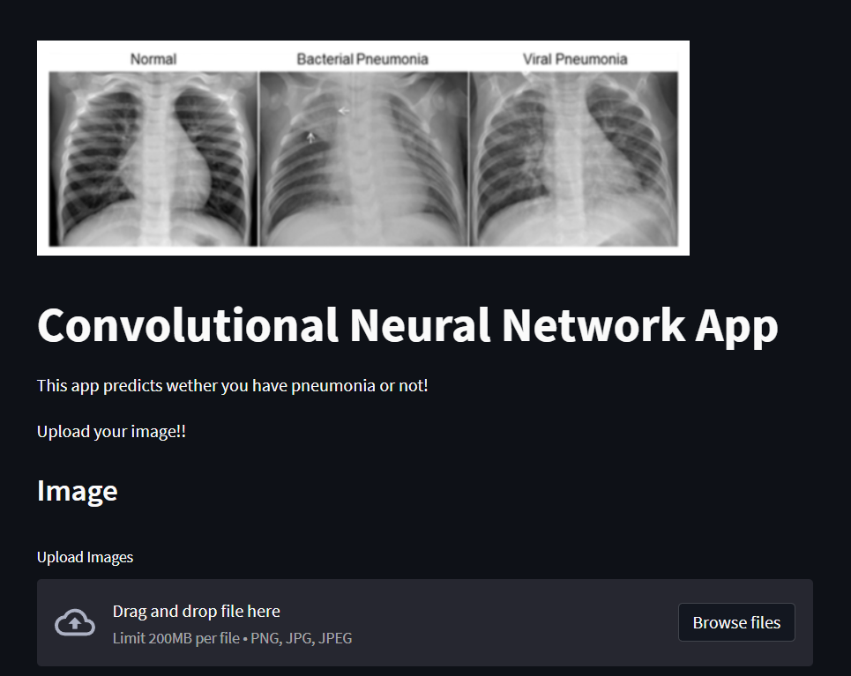
Frontend (Streamlit)
Se creó un Frontend para poder hacer uso de la imagen de manera más fácil y visual.
Este se comunica con el contenedor de Frontend para hacer el Request al Backend y obtener el Response de la API.

Slide 11
Cloud Computing

Slide 12
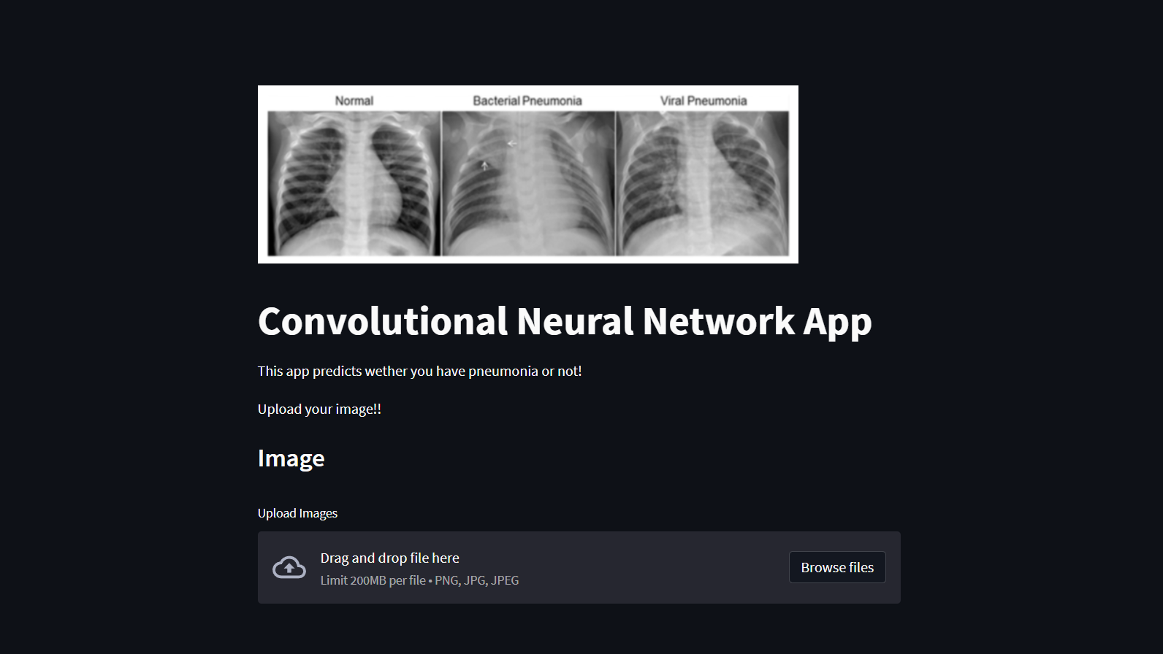
DEMOSTRACIÓN EN VIVO

